Slide 1
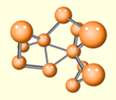
Redes Eletrônicas e ambientes de informação
Prof. Dr. Marcos Luiz Mucheroni
14ª. AULA
2016

Slide 2
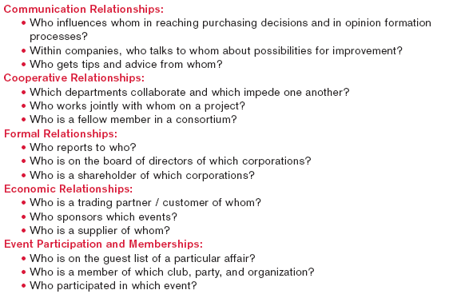
Típicas relações sociais para considerações de análise de redes:
c.f. Katzmeier (2007): Social Network Analysis. The Science of Measuring, Visualizing and Simulating
Data on Social Relationships, Working Paper Series, Vienna

Slide 3
Atualização de softwares para academia (free):
DyNet (SE and LS): Data-driven visualizations
GUESS: The Graph Exploration System
MultiNet: Exploratory analysis
NetVis: Dynamic Visualization of Social Networks
Network Workbench: Analysis, modeling, and visualization
ORA: Dynamic network analysis
Pajek: Program for large network analysis
Sentinel Visualizer: Link analysis and visualization
SocNetV: Social Networks Visualiser
UCINET 6: Comprehensive social network analysis software
visone: Analyis and visualization of social networks
igraph (R, Python, C): Creating and manipulating graphs
JUNG (Java): Java Universal Network/Graph framework
libSNA (Python): Open-source library for social network analysis
NetworkX (Python): Package for complex networks
NodeXL (Excel): Viewing and analyzing network graphs
SNA (R): Social Network Analysis tools

Slide 4
Social Network Analysis
Pajek

Slide 5
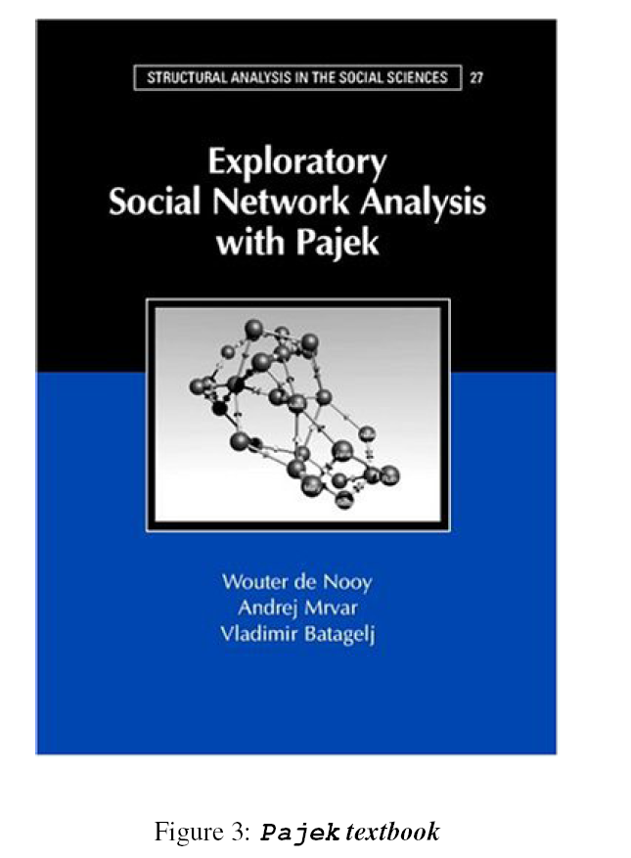
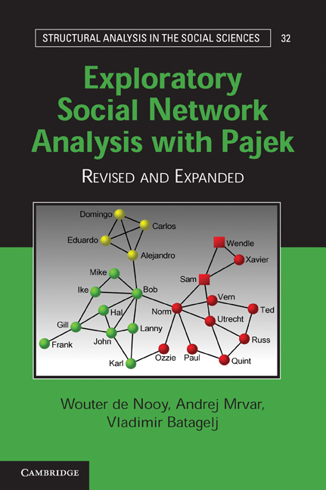
Tutorial em português: http://mrvar.fdv.uni-lj.si/pajek/portuguese/portuguese.pdf

Slide 6
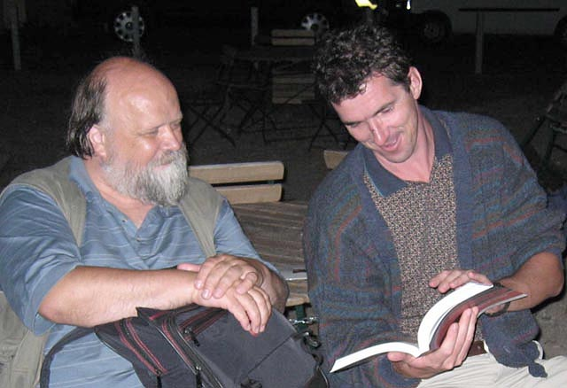
O que é Pajek
Pajek é um programa, for Windows, for analysis of large networks.
Authors:
Andrej Mrvar, Faculty of Social Sciences, University of Ljubljana.
Vladimir Batagelj, Faculty of Applied Mathematics, University of Ljubljana.
Pajek começou o desenvolvimento em Novembro 1996.
Pajek é ´amigávelmente´ disponível, para uso não comerical, homepage.

Slide 7
Pajek
Pajek (versão 0.94; Batagelj e Mrvar, 2003a) é um programa de análise de rede e visualização, especialmente projetado para lidar com grandes conjuntos de dados
Principais objetivos no projeto de Pajek são: 1) para facilitar a redução de uma grande rede em várias redes mais pequenas que podem ser tratados adicionalmente utilizando métodos mais sofisticados 2) para fornecer ao usuário com ferramentas de visualização poderosas e 3) para implementar uma variedade de algoritmos de redes eficientes (Batagelj e Mrvar, 1998)
Versão atual: Pajek 3.10

Slide 8
Com Pajek podemos encontrar
Clusters (componentes, vizinhanças de 'vértices importantes´, núcleos, etc.) numa rede
extrato de vértices que pertencem a um mesmo grupo e mostrá-los separadamente, possivelmente com as partes do contexto (local exibição detalhada)
encurtar vértices em clusters e mostrar associação entre os grupos (visão global)
Fazer medidas de redes.

Slide 9
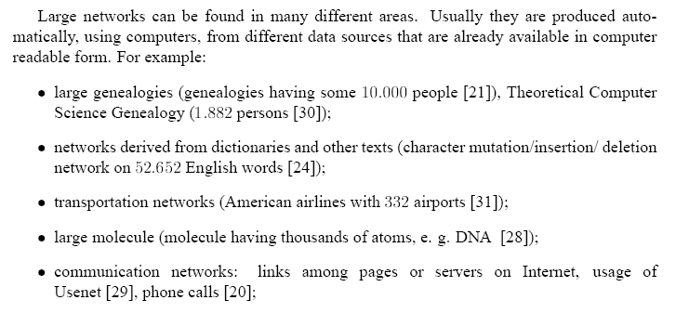
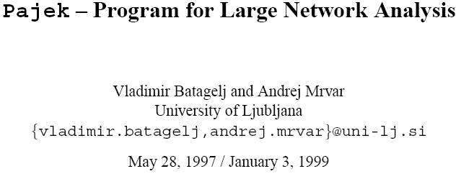
Pajek (Slovene word for Spider)

Slide 10
Pajek
Pajek usa seis diferentes estruturas de dados:
redes (nós e arcos / bordas),
partições (classificações de nós, onde cada nó é atribuído exclusivamente a uma classe),
permutações (reordenação de nós)
clusters (subconjuntos de nós),
hierarquias (clusters e nós hierarquicamente ordenados) e
vetores (propriedades de nós)

Slide 15
Análise de Redes Sociais
Visone

Slide 16
Literatura Básica
Baur, Michael (2008): Visone. Software for the Analysis and Visualization of Social Networks, in:
http://digbib.ubka.uni-karlsruhe.de/volltexte/1000010897

Slide 17
Análise e Visualização de Redes Sociais
História:
Objetivos:
Ligação entre a algoritmos e dados estruturas de grupo no Departamento de
Computadores e Ciências da Informação e da Política Doméstica & Grupo
Administração Pública no Departamento de Política e Gestão, ambos da
Universidade de Konstanz.
1ª. Versão disponível: beta-teste da nova versão do software Visone 2005 (mas
Existia em desenvolvimento desde 1998.
O principal objetivo do software Visone é capacitar pesquisadores das ciências
sociais para analisar e visualizar dados de rede de uma forma integrada.
As aplicações potenciais vão desde a sociometria, a bibliometria e análise Web.

Slide 18
Visone
uma ferramenta que facilita a exploração visual de redes sociais.
uma tentativa de integrar a análise e visualização de redes sociais
origens de Visone desculpa uma cooperação interdisciplinar com pesquisadores da ciência política que
resultou em utilizações inovadoras de métodos de desenho gráfico para visualização de rede social, e implementações de protótipos dos mesmos
Em poucas palavras, é um Visone:
- uma tentativa de integrar a análise e visualização de redes sociais
ferramenta para análise interactiva e visualização de redes, nas quais
originalidade é preferível a abrangência, e que
atende especialmente aos cientistas sociais.
Notes:
18

Slide 19
Modelo
A rede social é constituído de nós (muitas vezes referida como atores), entidades ou seja, como as pessoas, organizações
simplesmente objetos que são ligados por relações binárias, tais como relações sociais, dependências ou troca
Ambos os nós e links podem ter atributos adicionais
Relações que constituem uma rede social pode ser dirigida, não direcionado, ou misturado
Os atributos podem ser de qualquer tipo, e os atributos de link numéricos podem fortalecer ou enfraquecer a relação entre dois nós
Notes:
19

Slide 22
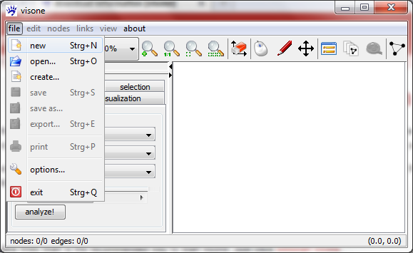
Criar e analisar projetos

Slide 23
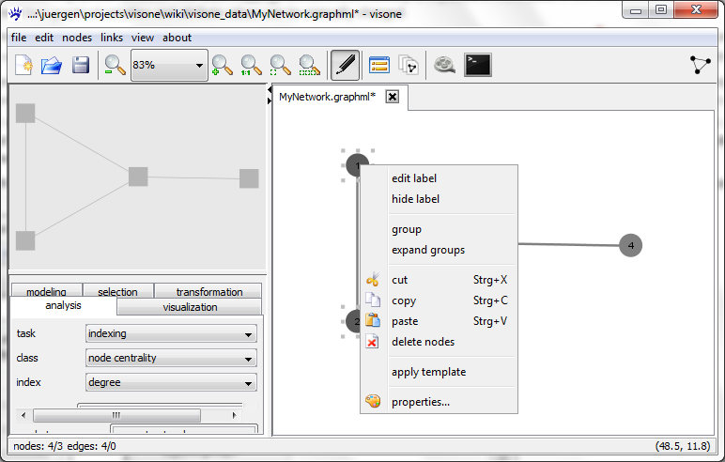
Edição e classificação dos nós

Slide 24
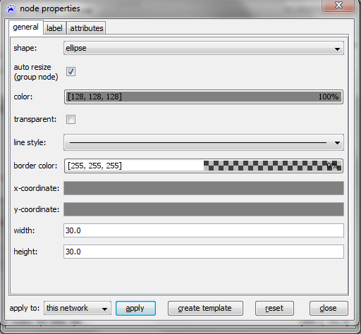
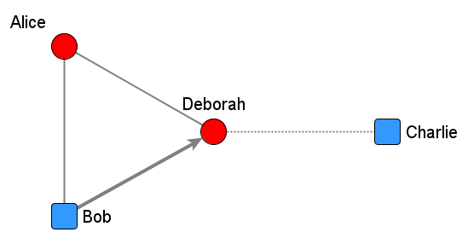
Modelagem dos nós

Slide 25
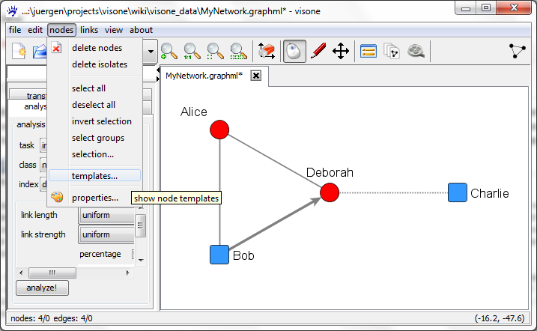
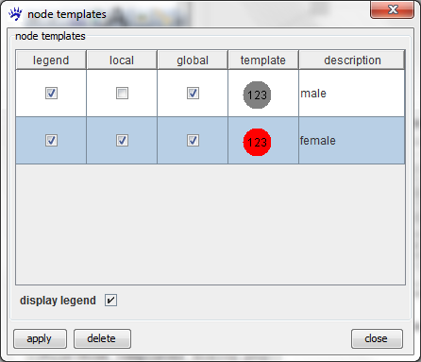
Editor os templates dos nós

Slide 26
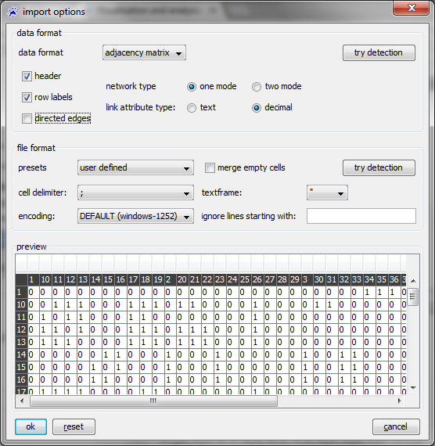
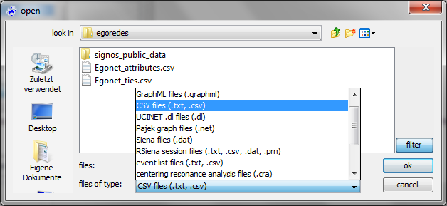
Importar matrizes e dados de outros programas

Slide 27
Referências
BARABÁSI, Albert-Lázló. Linked: how everything is connected to everything else and what it means for business, science, and everyday life. New York: Plume, 2003
BRANDÃO. W; PARREIRAS. F.; SILVA, A. Redes em Ciência da Informação. Evidências comportamentais dos pesquisadores e tendências evolutivas das redes de coautoria. Londrina: Informação & Informação, v.12, n. esp., 2007
HUISMAN, van Juijn. Software for Social Network Analysis. University of Groningen, Working Papper Series, p. 3, 2004.
MARTELETO, Regina Maria. Informação, redes e redes sociais – fundamentos e transversalidade. Londrina: Informação & Informação, v.12, n. esp., 2007
MARTINHO, Cássio. Algumas Palavras sobre Rede. In: SILVEIRA, Caio Márcio e DA COSTA REIS, Liliane (orgs.). Desenvolvimento Local, Dinâmicas e Estratégias. Rede DLIS/RITS, p. 24-30, 2001.
MUCHERONI, M. L., FERREIRA, G.C. Informação e medidas em Análise de Redes Sociais, 9th CONTECSI, 2011, disponível em> http://www.tecsi.fea.usp.br/envio/contecsi/index.php/contecsi/9contecsi/paper/viewFile/3440/1942
SHIRKY, C. Eles vêm ai: O poder de organizar sem organizações. Lisboa: Actual Ed, 2010.
VELÁZQUEZ ÁLVAREZ, Alejandro; AGUILAR GALLEGOS, Norman. Manual Introdutório à Análise de Redes Sociais, 2005.

